Slide 1
Великая Отечественная война
1941 – 1945 гг.
Автор: Горбачева МВ учитель технологии СКОШИ №23
Г.Полысаево
2015

Slide 2
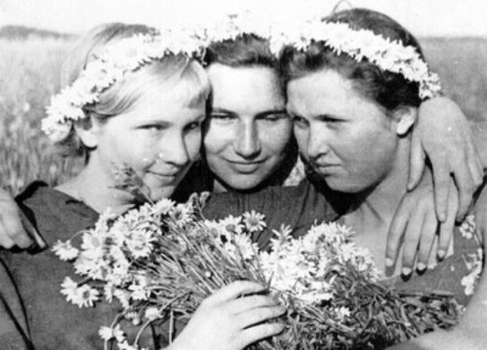
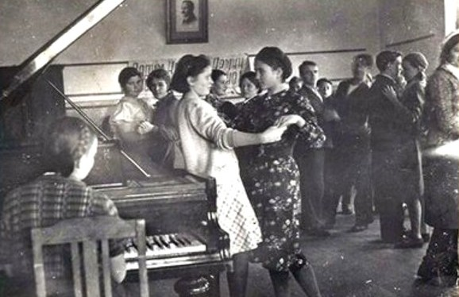
Счастливая жизнь до войны

Slide 3
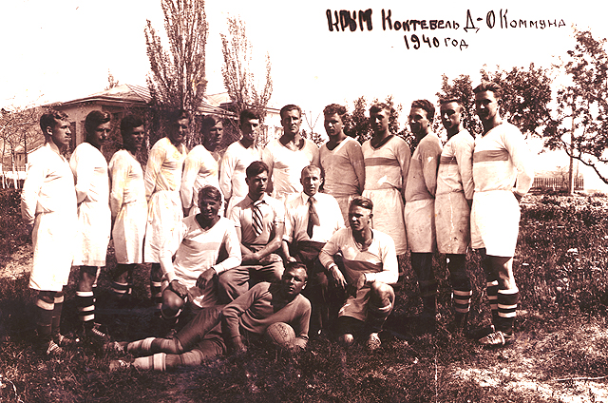
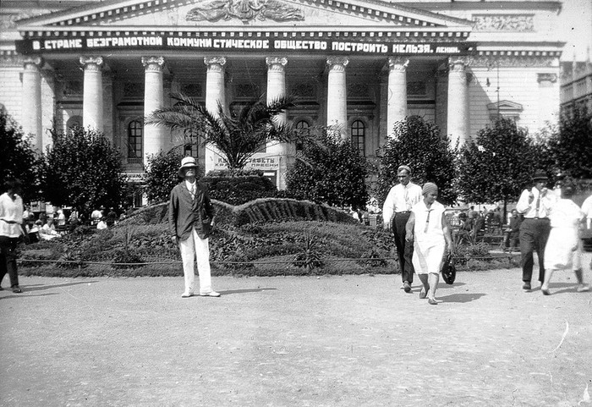

Slide 4
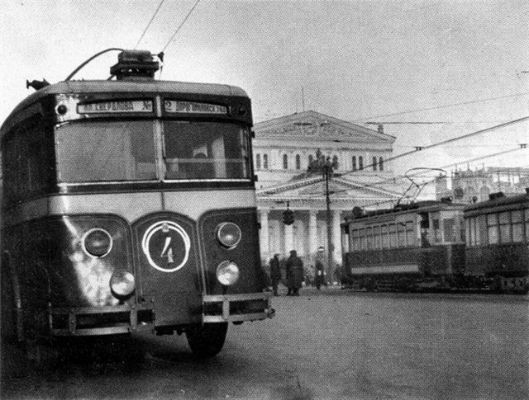
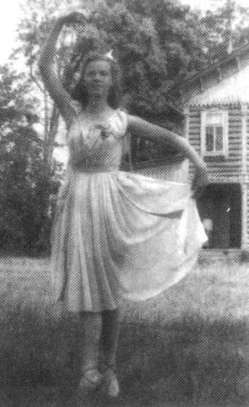
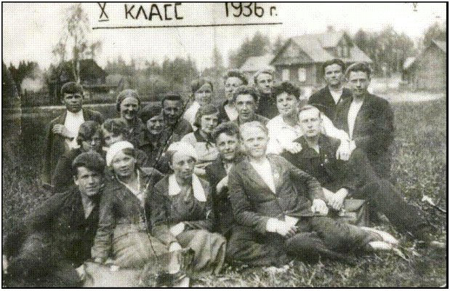

Slide 5
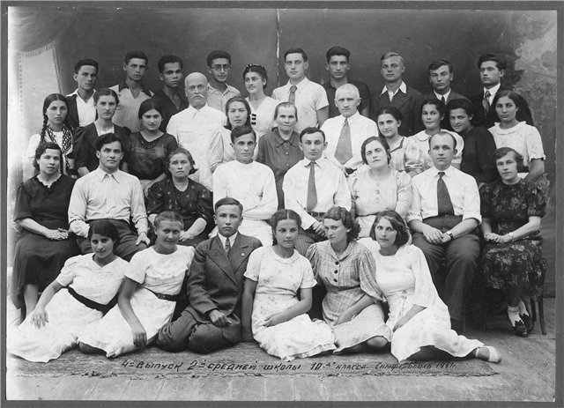

Slide 6
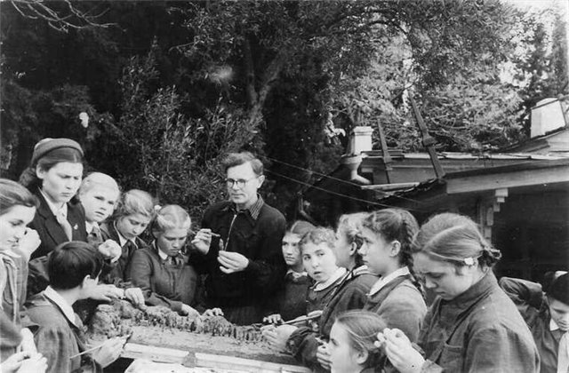
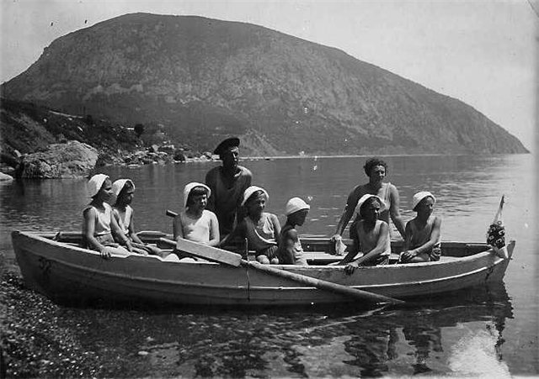

Slide 7
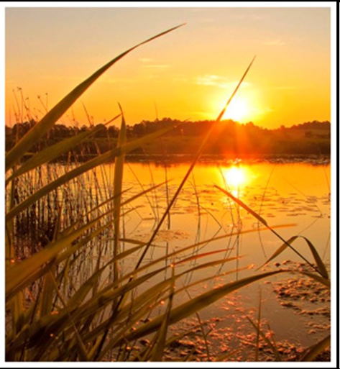

Slide 8
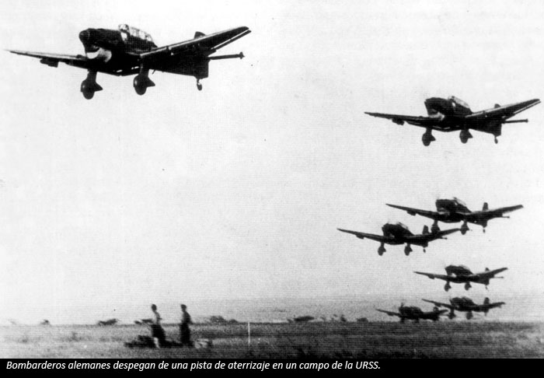

Slide 9
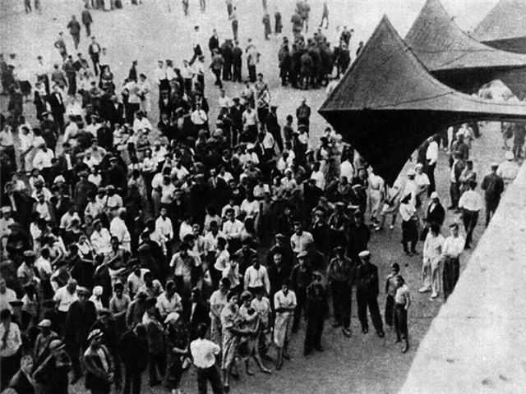
Сообщение Левитана о начале войны

Slide 11
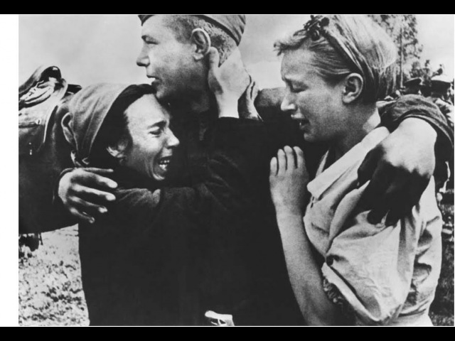
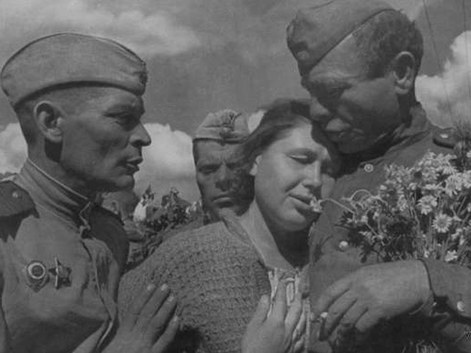
Родина мать зовет

Slide 12
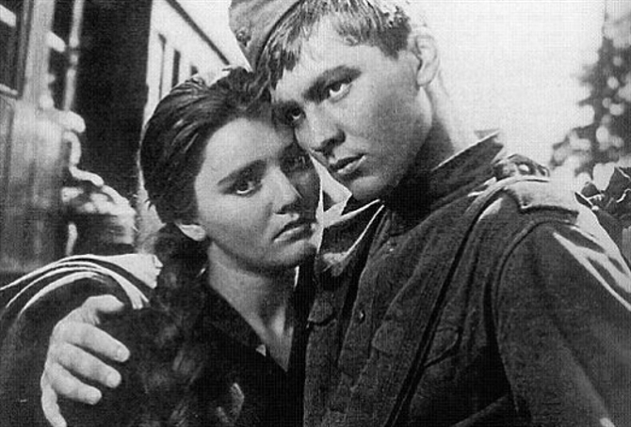
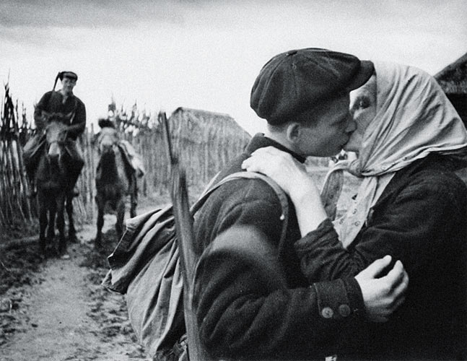

Slide 13
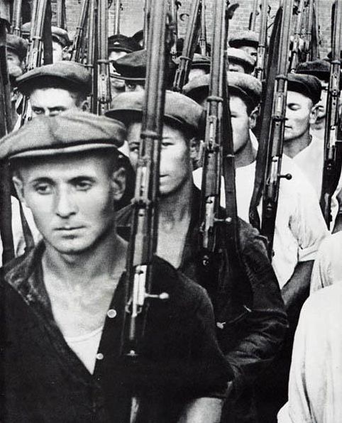
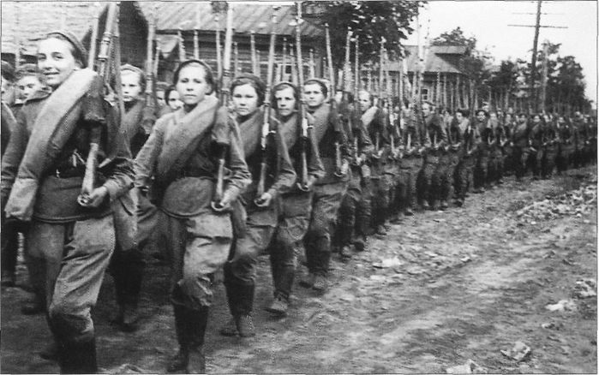
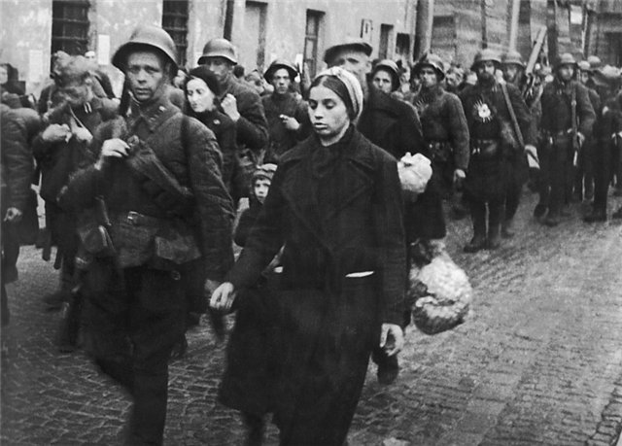
Уходили мальчишки

Slide 14
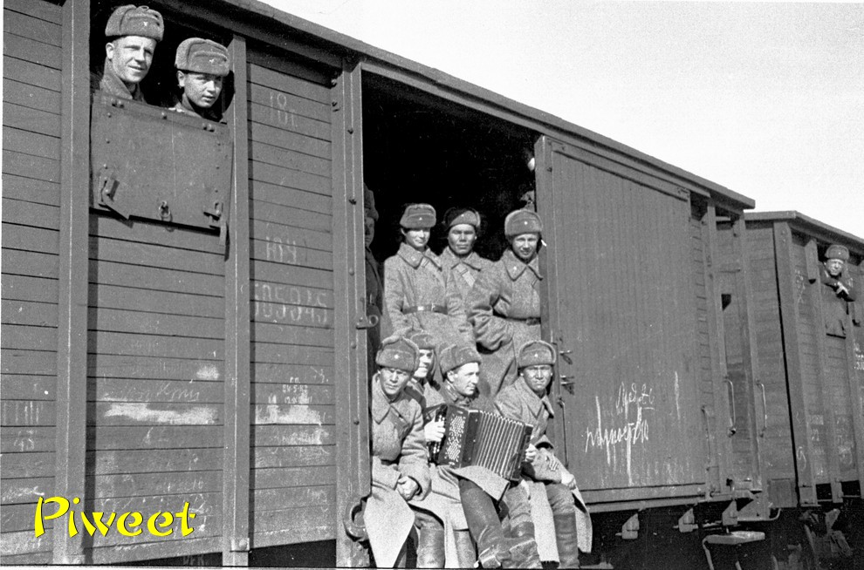

Slide 15
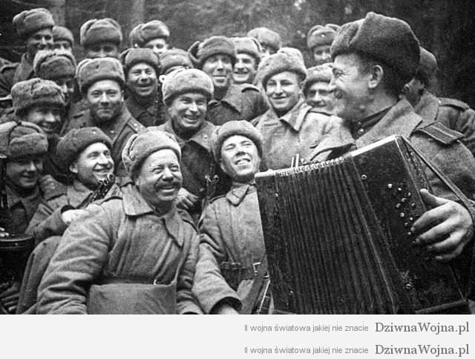
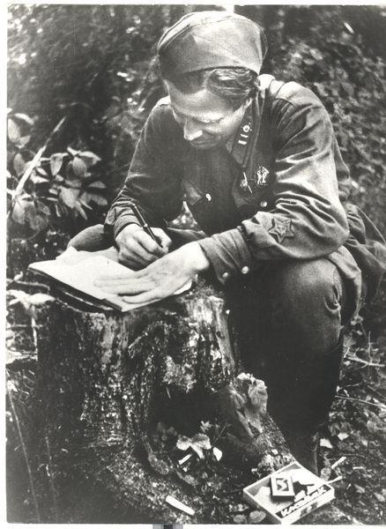
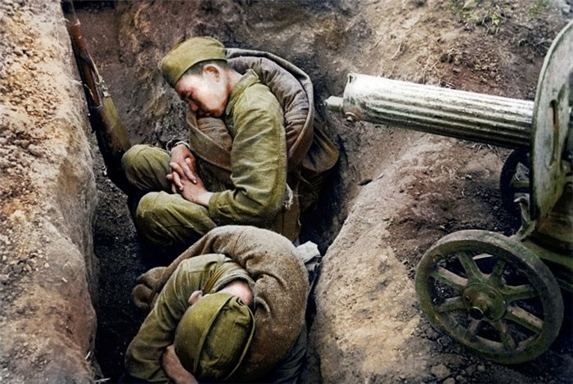

Slide 16
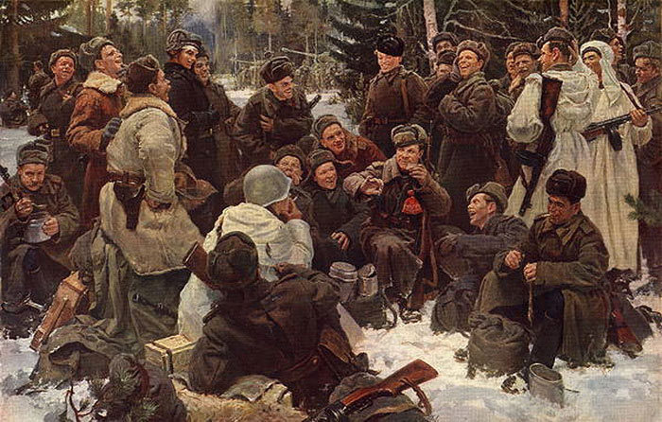
Минуты тишины

Slide 17
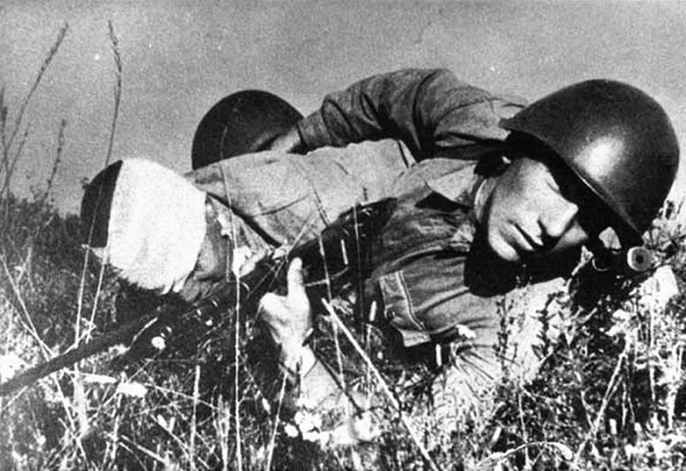
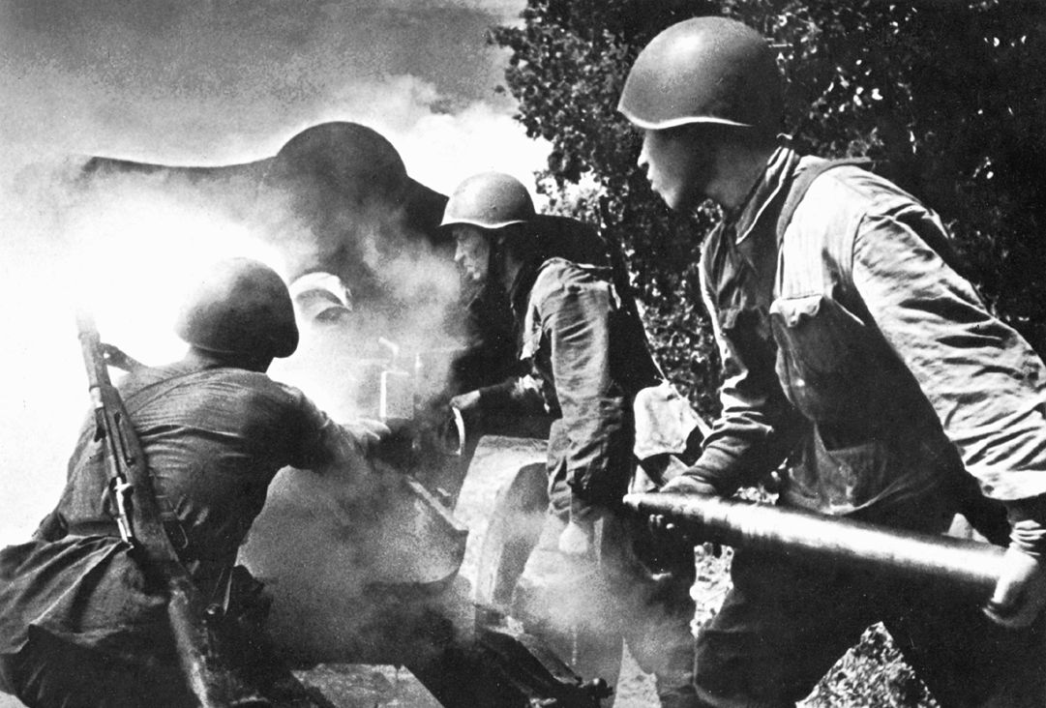
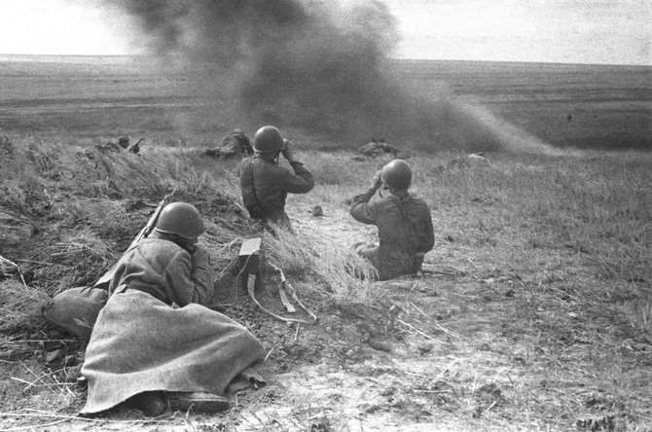

Slide 18
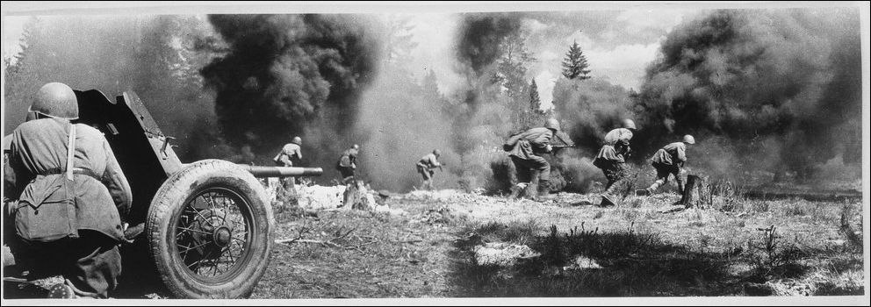
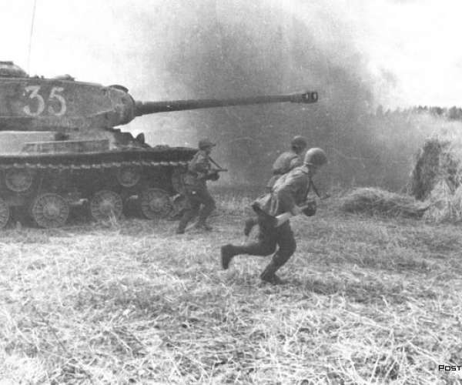
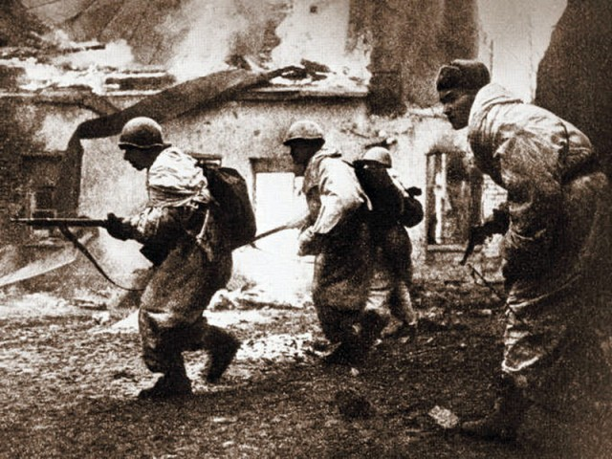

Slide 19
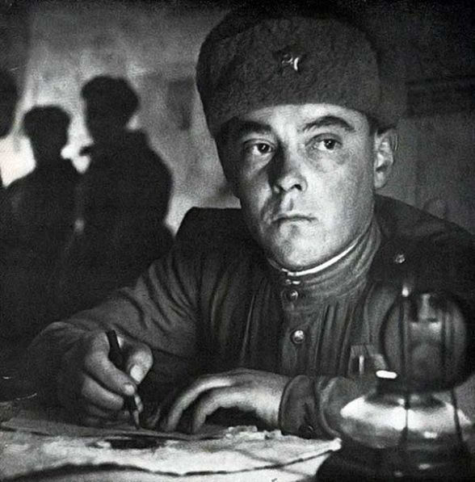
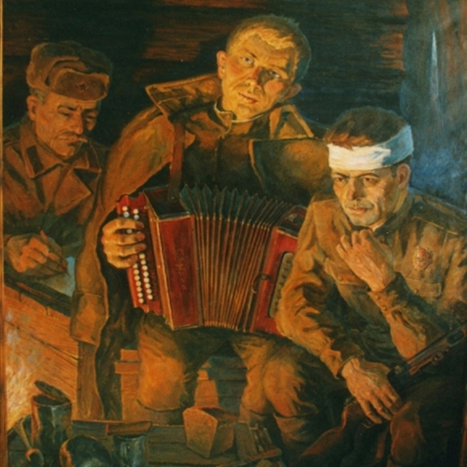

Slide 20
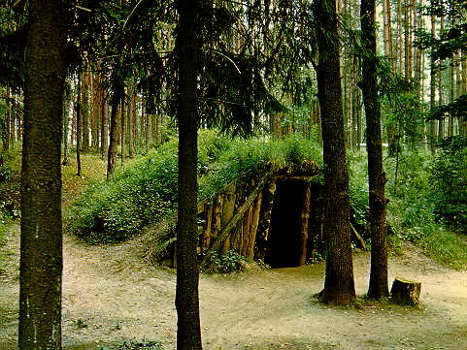
Землянка временное земляное убежище

Slide 21
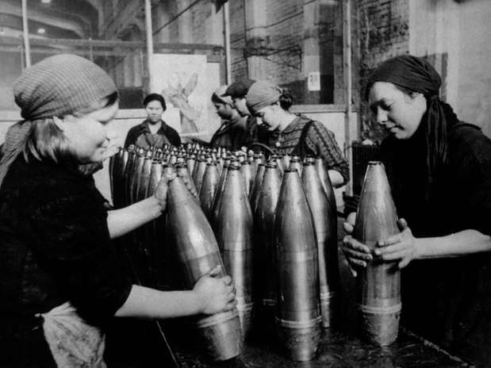
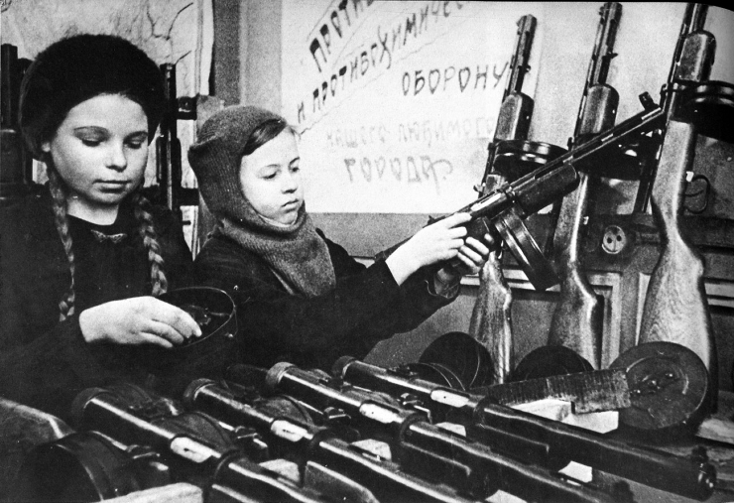
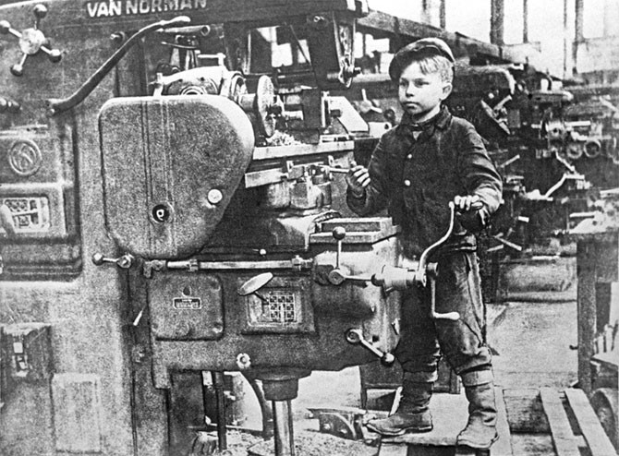
Работа в тылу

Slide 22
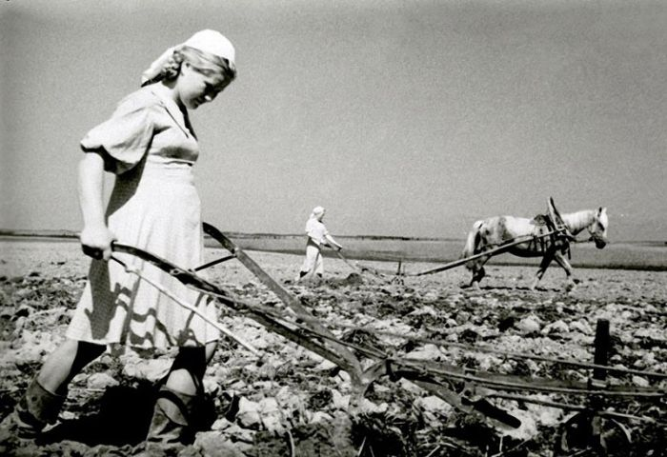
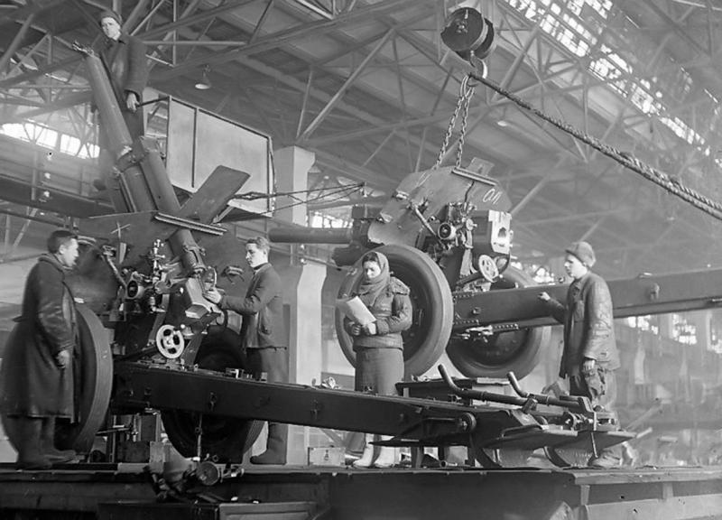
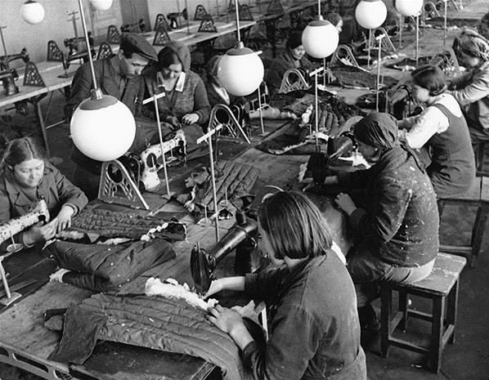
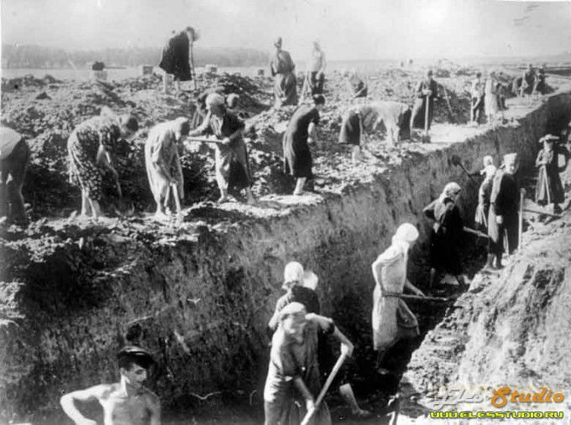

Slide 23
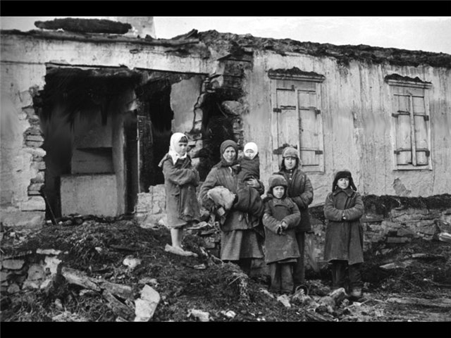
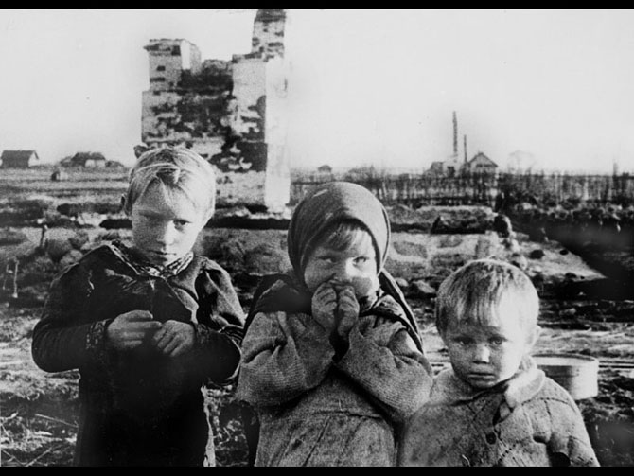
Дети войны- особая боль

Slide 24
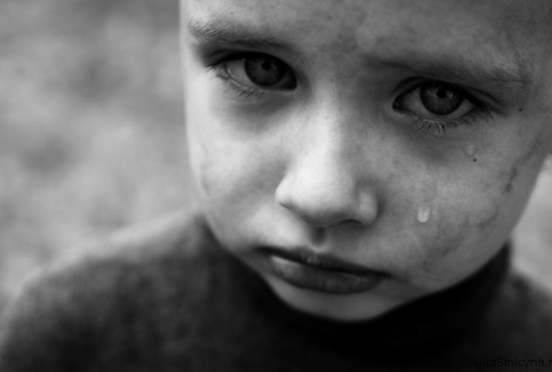
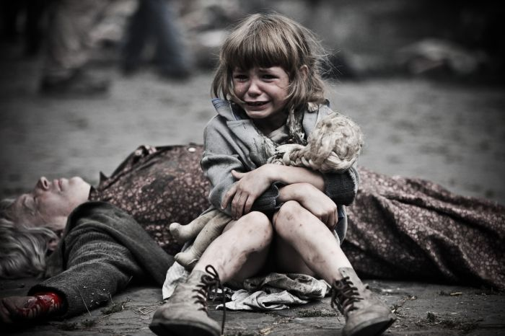
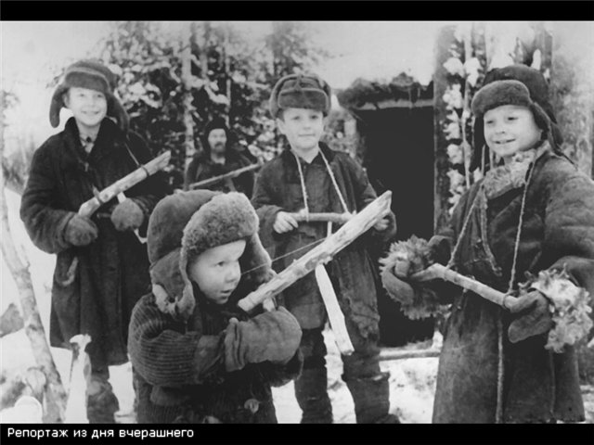

Slide 25
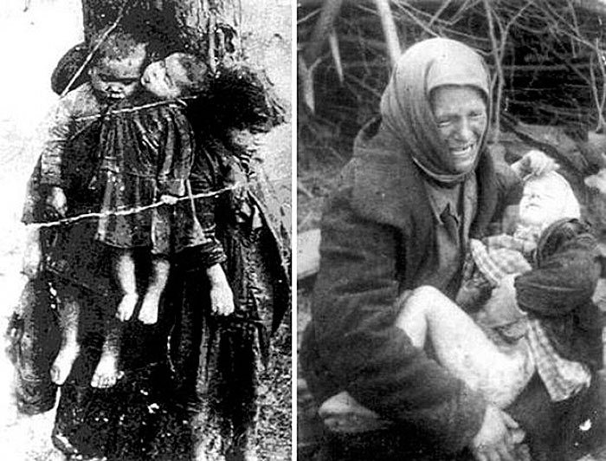

Slide 26
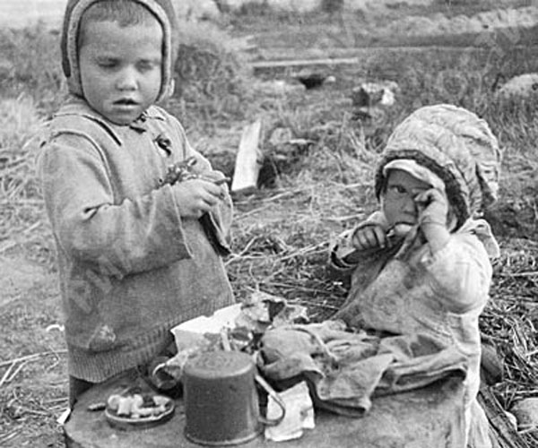
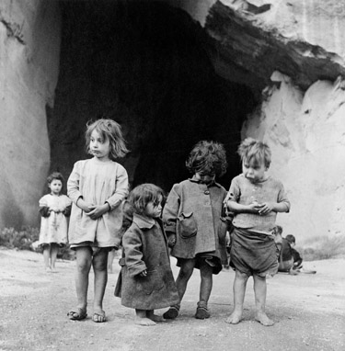
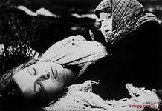

Slide 29
м

Slide 31
Хлеб - 125 блокадных грамм с огнем и кровью пополам
Норма...

Slide 33
Памятник Тане находится в Санкт-Петербурге

Slide 34
Дети концлагерей… В фашистских концлагерях содержалось более 20 миллионов человек из 30 стран мира
Среди них около 2 миллионов детей

Slide 39
Дахау, Лидице, Освенцим, Бухенвальд

Slide 40
Тот, кто зачеркивает память- на будущее ставит крест!

Slide 41
Дети войны, и веет холодом. Дети войны, и пахнет голодом. Дети войны, и дыбом волосы. На чёлках детских — седые волосы. Земля омыта слезами детскими. Детьми советскими и несоветскими. Какая разница, где был под немцами? В Дахау, Лидице или в Освенциме? Их кровь алеет на плацах маками. Трава поникла, где дети плакали. Дети войны, боль и отчаяние. И сколько надо им минут молчания?

Slide 44
УРА! Берлин пал!

Slide 50
В полночь грянул салют. Дано 30 залпов из тысячи орудий

Slide 63
Спасибо и низкий поклон нашим ветеранам, труженикам тыла нашим дедам и прадедам.

